Slide 1
Projeto II
Engenharia de Computação - 3º ano
ECM251 Linguagens de Programação
Login & Senha
Banco de Dados
Criptografia
Sockets
…
Rádio
Enzo de Britto Suannes Pucci 21.02093-0
Gabriel Marchese Caselli 20.01408-2
Pedro Guerra Judice Mesquita 21.02028-0

Slide 2
Entendendo o Projeto
Escolhemos dar continuidade ao projeto do Rádio realizado no primeiro semestre
Projeto Original: Banco de Dados
Novo Projeto: Banco de Dados, interação com usuário via Login e Senha, seleção de idiomas (internacionalização), Criptografia, Sockets

Slide 3
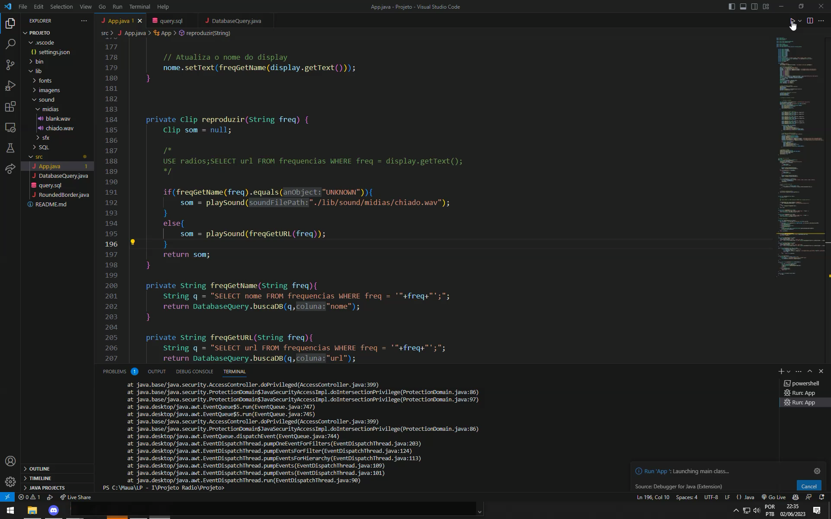
Projeto I

Slide 4
Desafios ao desenvolvimento
Criação de uma interface (GUI) de Login capaz de: traduzir 6 idiomas (internacionalização e combo drop-down)
Conter um login e uma senha (criptografia)
Criação de uma tabela de rádio com frequências disponíveis (Menu)
Colocar em prática um banco de dados, criptografia, bundles do java para internacionalização
Além de: criação da lógica de cada botão, painel e classes necessárias
Ligar o novo com o rádio realizado anteriormente

Slide 5
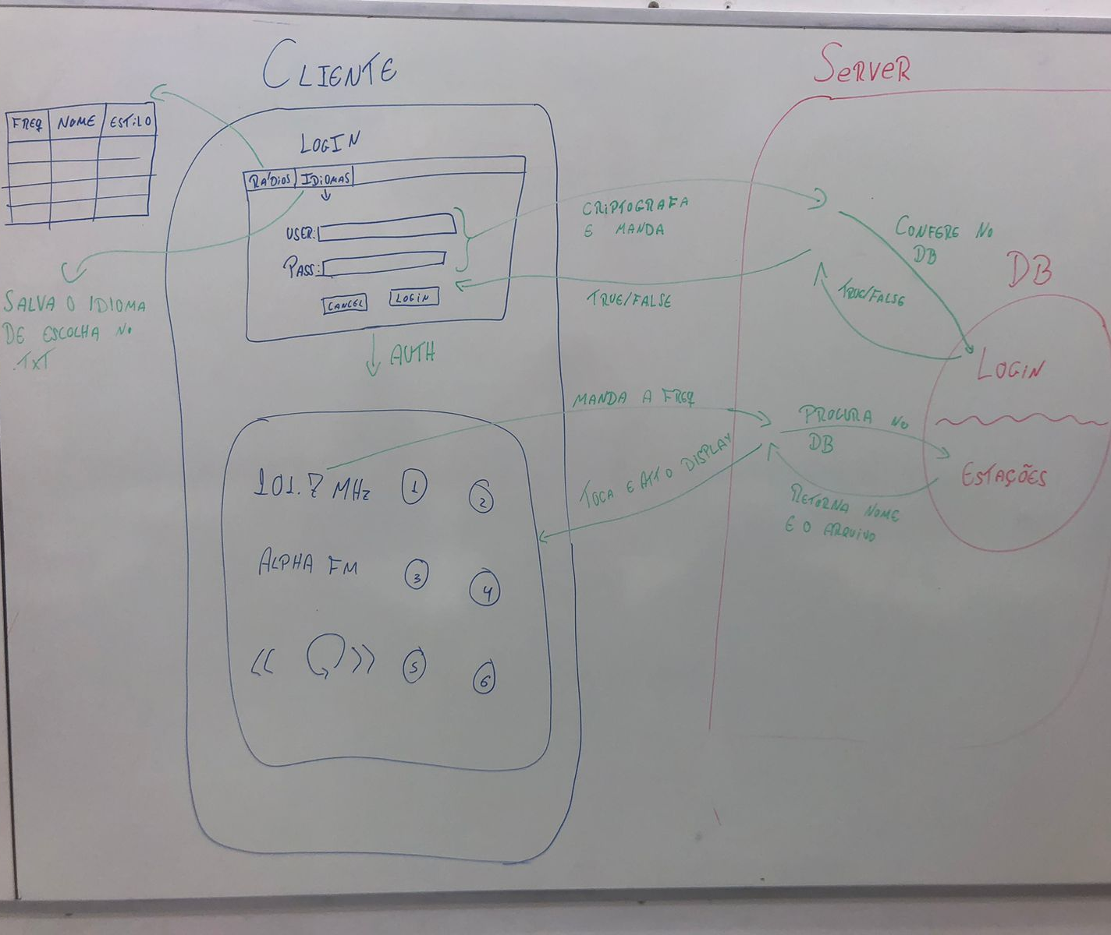
Novo Projeto
Seleção entre 6 idiomas. O escolhido é salvo em txt
Tela de Login com usuário e senha que serão criptografados e conferidos no DB
Tabela com as frequências disponíveis, nome da rádio e estilo
Primeiro Design

Slide 6
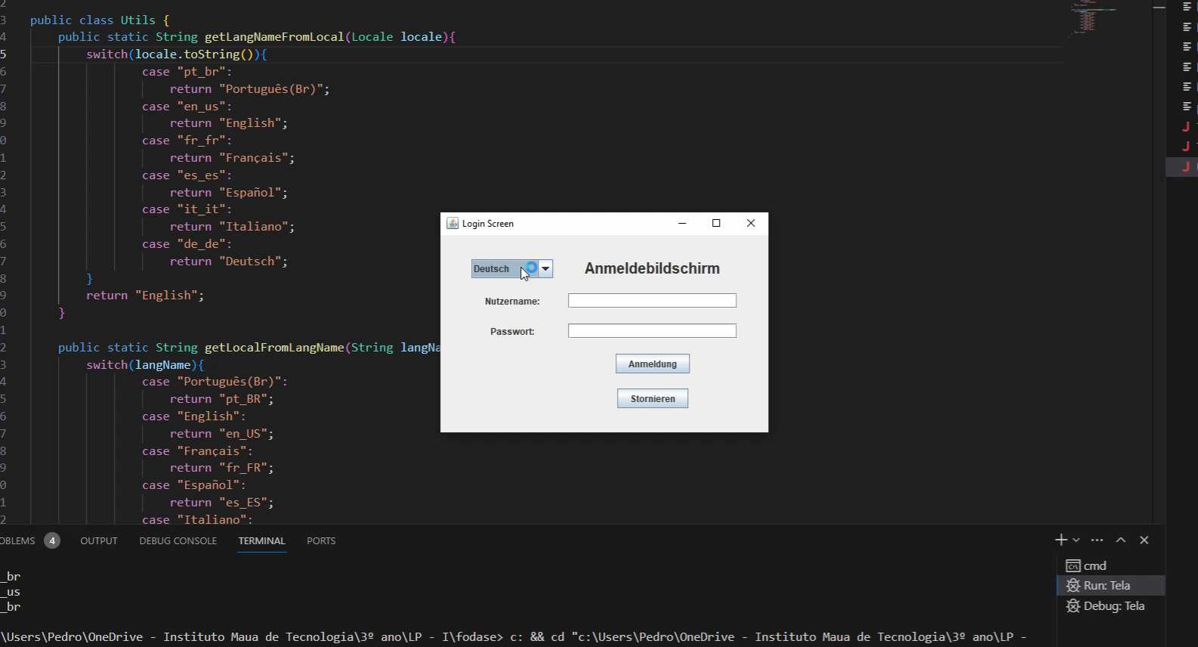
Versão 1.0

Slide 7
Novo Projeto
Rádio com diversas frequências e opção para salvar favoritas
Rádio manda a frequência para o DB, que caso disponível, retorna nome e um caminho para um arquivo, que será tocado pela classe MainScreen no lado do cliente
Primeiro Design

Slide 8
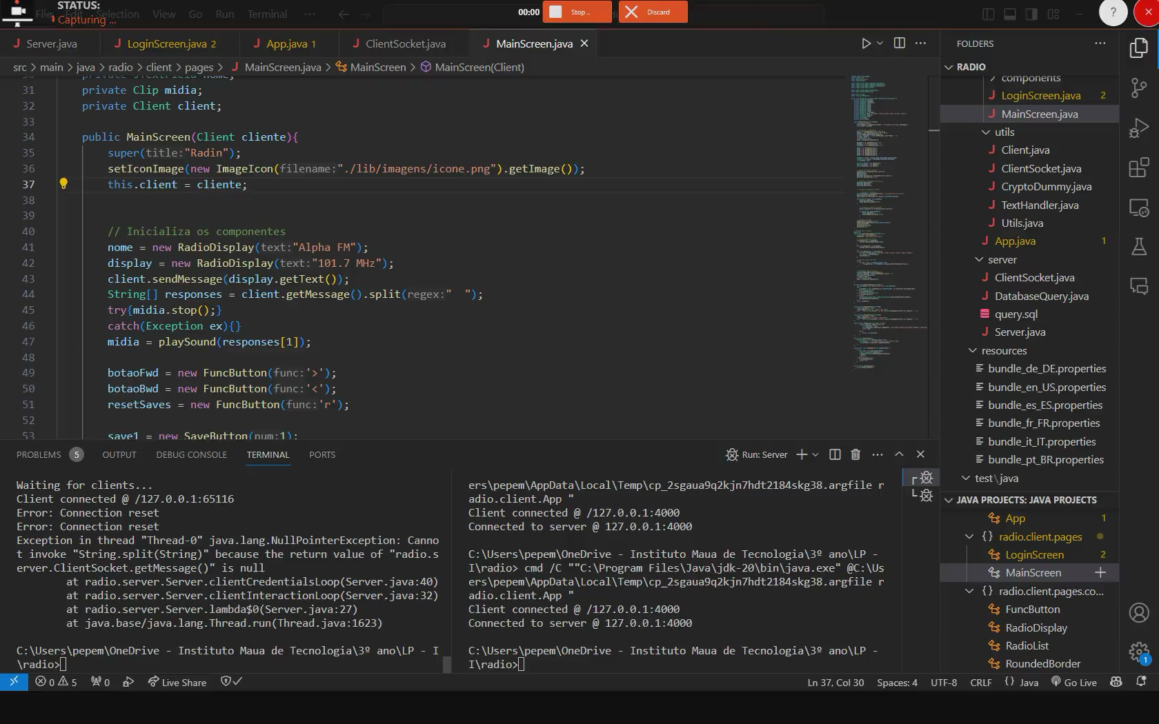
Versão Final

Slide 9
O que ainda queríamos ter feito
Fazer com que quando a rádio fosse tocar, o socket enviasse o arquivo para o lado do Cliente. Logo, ele ficaria armazenado no servidor
Fazer com que o sistema salvasse as preferências de estações salvas para cada usuário

